Slide 1


2023年研究生工作总结
汇报人：王丹
时间：2024年1月10日

Slide 2


目 录
1
夯基固本，精业笃行，强化育人流程管理
2
规范流程，优化结构，加强选育体系建设
3
教学相长，师生共进，提升综合育人水平
4
汲取经验，凝聚智慧，完善思政育人格局

Slide 3


Part 01
夯基固本，精业笃行
强化育人流程管理

Slide 4

夯基固本，精业笃行，强化育人流程管理 –––––––––––––––––––
1
教学情况
培养环节
奖助工作
学术活动
国际交流
加强教学管理
稳步推进教学工作
优化培养环节
强化培养过程管理
发挥奖助作用
助力学生成长成才
坚持多措并举
学术活动蓬勃开展
落实战略部署
拓展学生国际视野

Slide 5
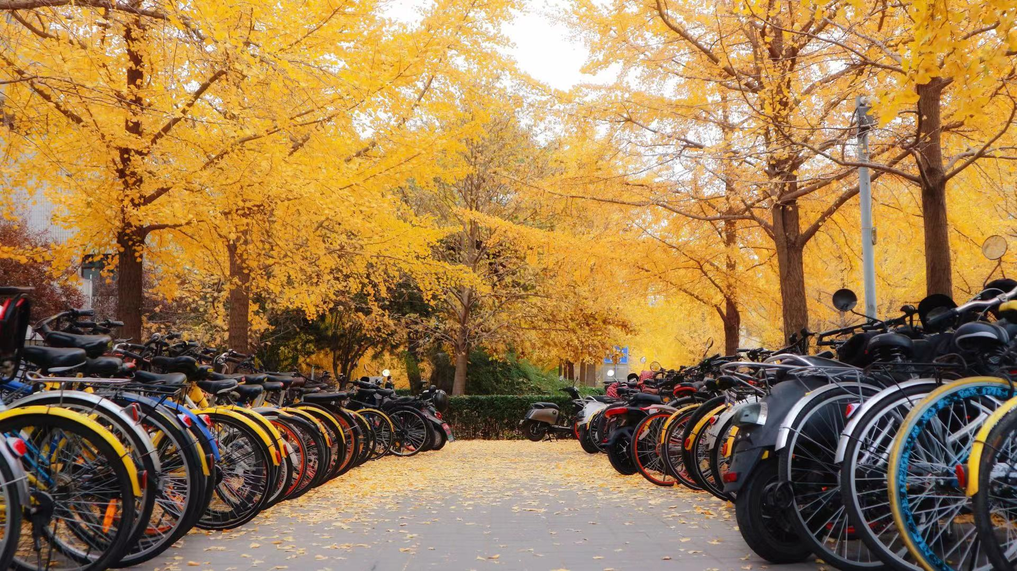

1.教学情况
————————————————————
春季学期 155 门、秋季学期 160 门课程的教学和考试工作及 483 名研究生的培养工作平稳进行。
全部课程参与了学校课程评估。对于课程评估发现的问题，进行调研和整改。
优化课程体系，新开《俄语语言学原著研读》《当代俄语现状研究》《以色列历史文献研读》《以色列族群研究》《日本戏剧文化翻译》等研究生课程。
研究生课程建设立项申请8项，研究生课程建设结项4项（德国文学概论、文学翻译、南亚与东南亚研究、文本中的视觉艺术：法国现代文学作品导读），研究生课程建设中期报告4项（科技人文英语、美国文化、西班牙语语法史、句法学）。

Slide 6
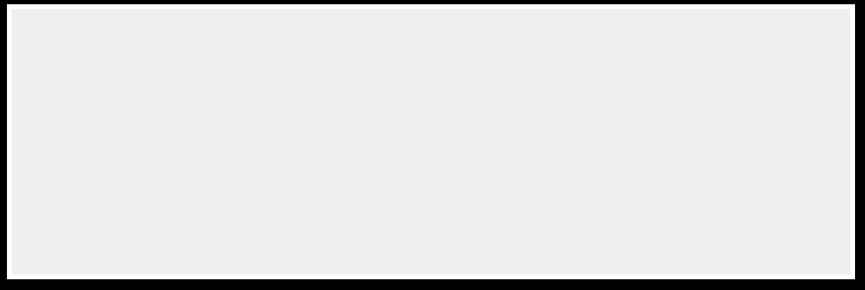
2.培养环节
————————————————————
不断完善制度，优化流程，保障学科综合考试、开题、年度考核等工作的顺利进行。
2023年8月至11月初，在各系所的通力配合下，完成全院 128名 博士生的年度考核工作。
北京大学外国语学院新开研究生课程相关规定（2020年制定）
北京大学外国语学院博士研究生学科综合考试实施办法（2020年制定）
北京大学外国语学院博士生开题报告实施办法（2020年制定）
北京大学外国语学院博士研究生学术创新成果综合评价实施细则（2020年制定）
外国语学院博士研究生年度审核实施办法（2021年制定，2022年更新）

Slide 7
3.奖助情况
外国语学院研究生奖助体系
研究生学业奖学金(学硕) 学费：8000元/人/年+ 生活补贴：1200元左右/人/月 研究生专项学业奖学金(学/专硕) 8000元/人/年 专业学位国家助学金(专硕) 6000元/人/年 科学实践创新奖(专硕) 10000元/人/年 | 国家奖学金 硕士生20000元/年 博士生30000元/年 闳才奖学金 5000元/人/年 院、校级奖学金 2000-20000元不等，根据学生综合情况发放 | 博士生岗位奖学金 校长奖学金： 82000元/人/年 助教岗位奖学金 61000万元/人/年 思政岗位奖学金 61000万元/人/年 助研岗位奖学金 55000元/人/年
硕士生
奖学金
博士生
奖学金

Slide 8
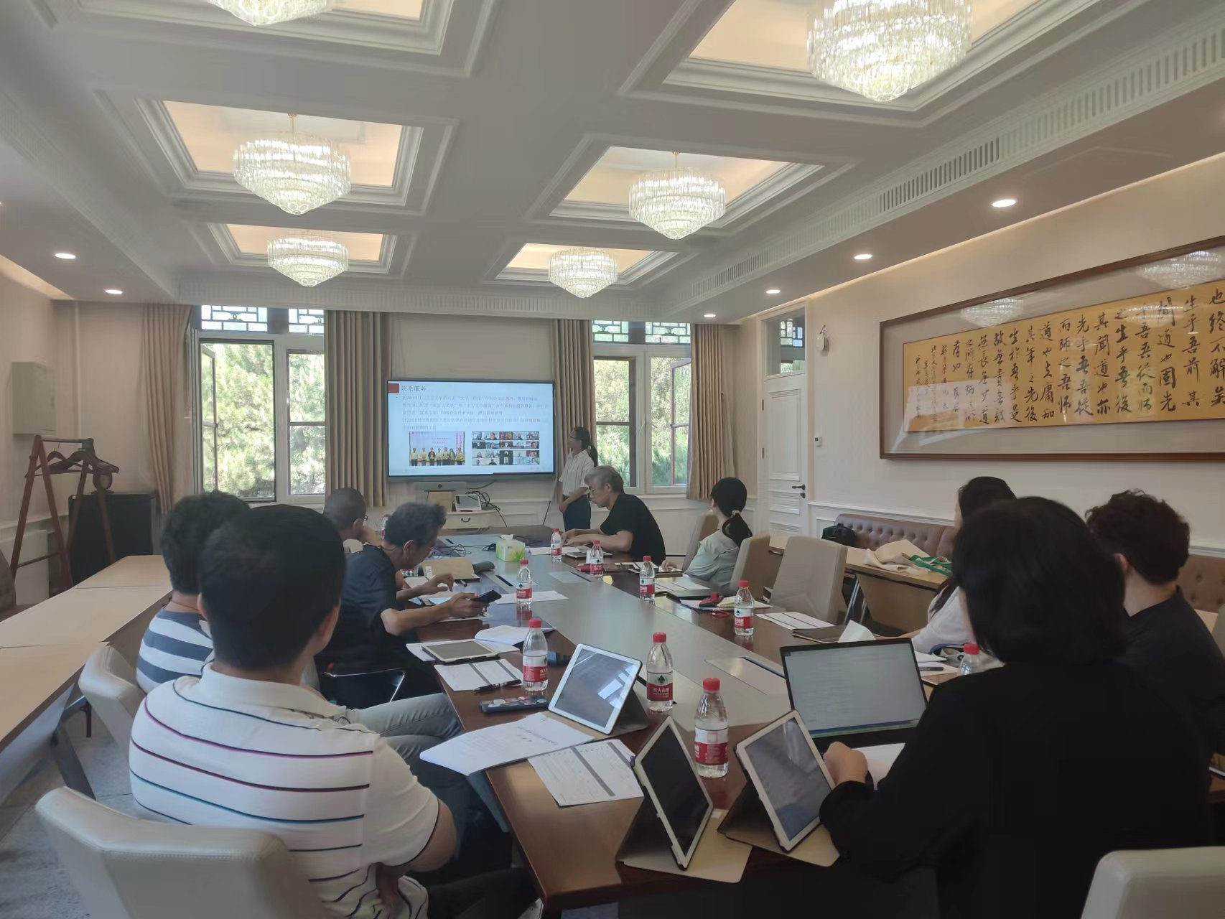

3.奖助情况
充分发挥奖助体系激励作用，助力学生成长成才
.
学业奖学金 222人
博士岗位奖学金 107人
校长奖学金 6人
专业学位国家助学金 87人
专项学业奖学金（学硕）39人
专项学业奖学金（专硕）9人
科学实践创新奖 11人
闳材奖学金 7人
== 488人次

Slide 9
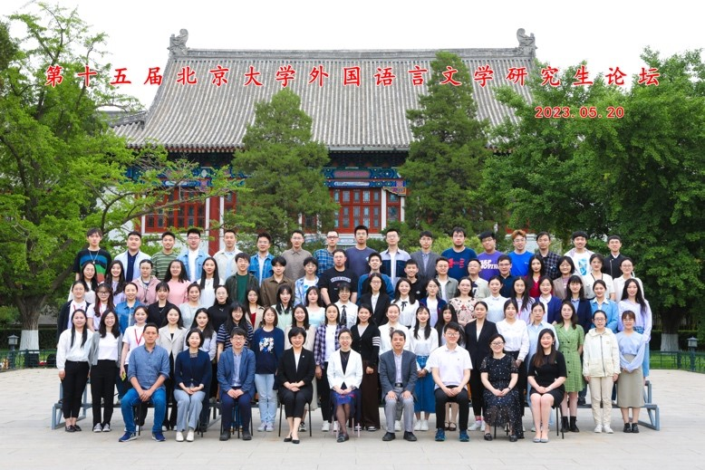
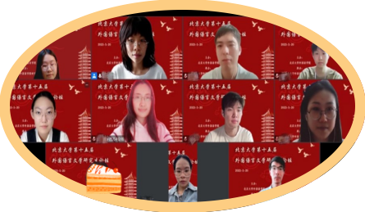
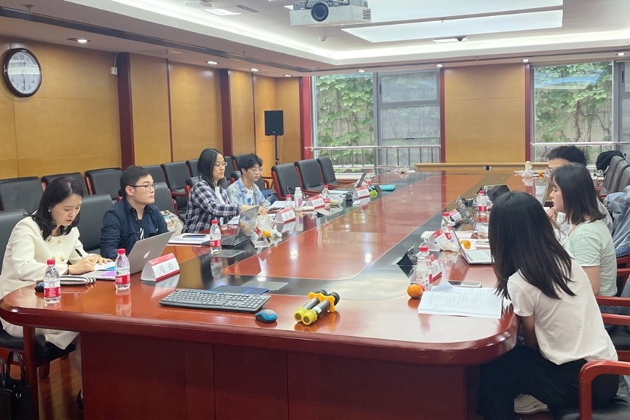
4.学术交流
2023年5月20日，第十五届北京大学外国语言文学研究生论坛顺利举办。
本届论坛共收到来自国内外113所高校（含6所海外高校）500余名研究生的531篇投稿，参与人数及投稿论文篇数与去年基本持平。
本届论坛采取线上线下相结合的方式进行，200多名同学参与发言与讨论，共设置19个分论坛，每个分会场的参会同学分别在线下和云端进行实时交流与互动。
学院123位老师参与初审、一审、二审三轮评审工作。章文老师、张忞煜老师做主旨发言，熊燃老师、沈一鸣老师、郑楠老师、王渊老师、姜清远老师、周彤老师、宋文志老师为各分论坛点评。

Slide 10

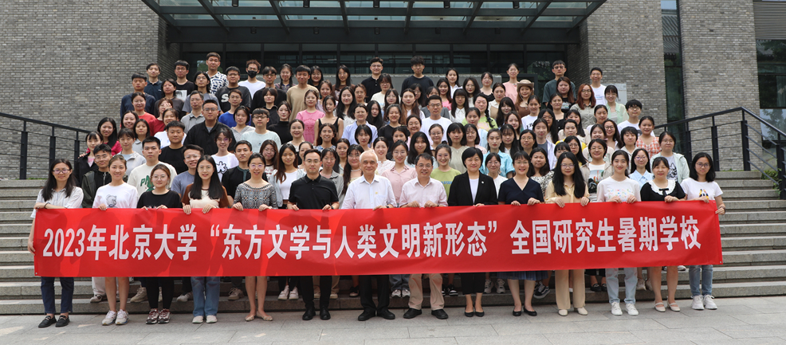
4.学术交流
6月26-7月7日，北京大学东方文学中心、北京大学外国语学院、北京第二外国语学院联合主办“东方文学与人类文明新形态”2023年全国研究生东方文学暑期学校，来自国内外50余所高校的近130名硕博研究生、青年教师参加本次暑期学校。

Slide 11
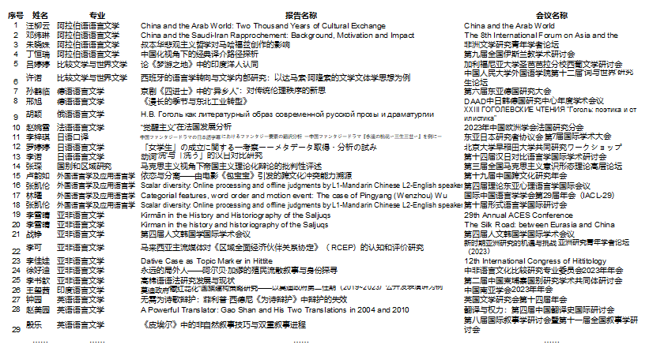
4.学术交流
2023年研究生参与会议论坛情况

Slide 12
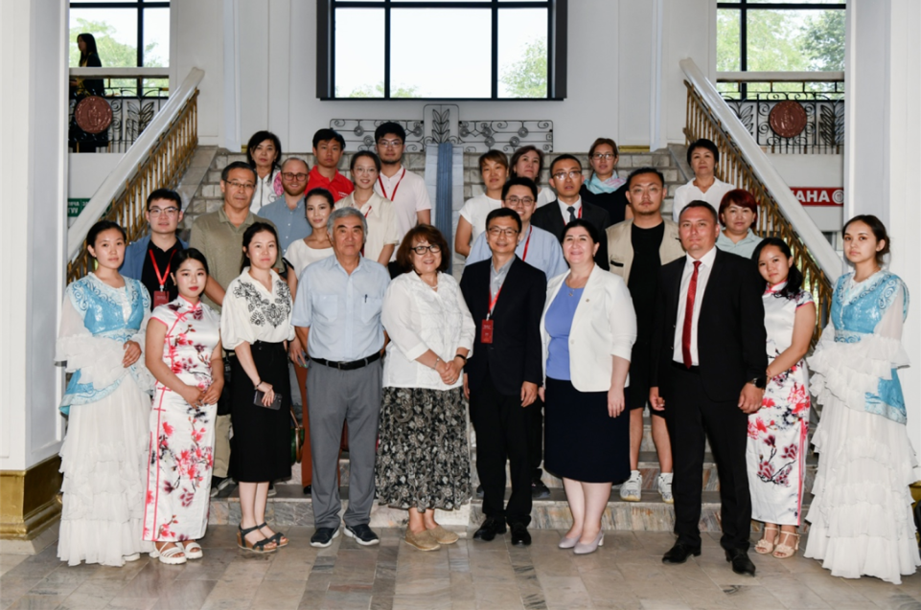

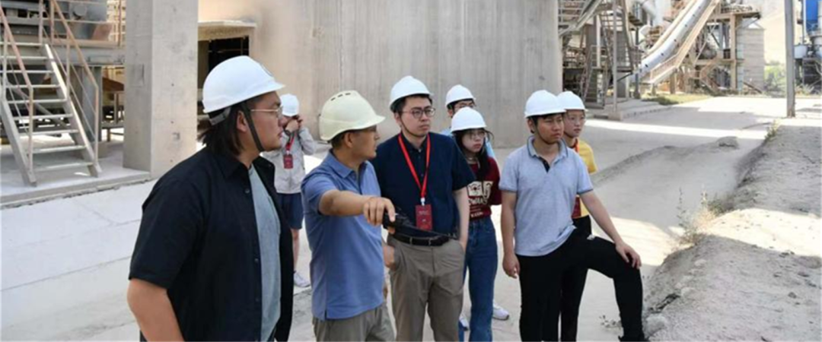
5.国际交流
————————————————————
为贯彻北京大学2023年“国际战略年”战略部署，学院加强对学生国际交流的支持力度，拓宽学生国际视野，提升人才培养质量。2023年研究生出访70人次，较过去3年有大幅度提升，出访国家包含40余个国家及地区。
“丝绸之路古与今”周边国家系列调研项目：组织师生赴乌兹别克斯坦、吉尔吉斯斯坦调研，充分发挥外国语学院多语种、跨学科的研究优势，调研团队获取了大量一手资料，卓有成效地完成了调研任务。

Slide 13
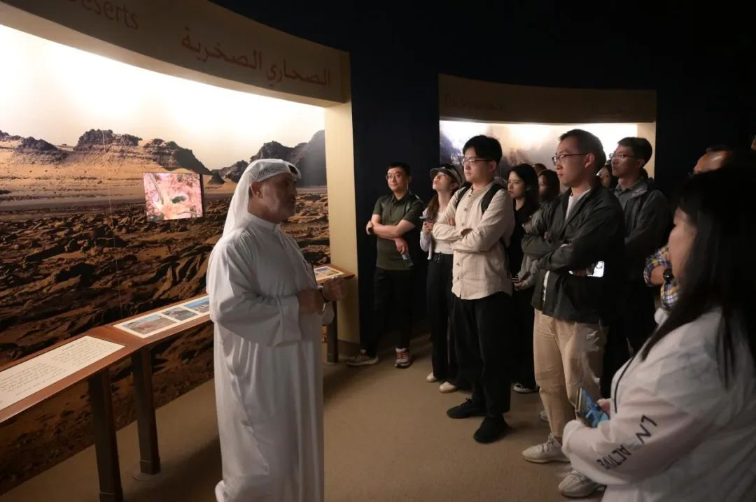
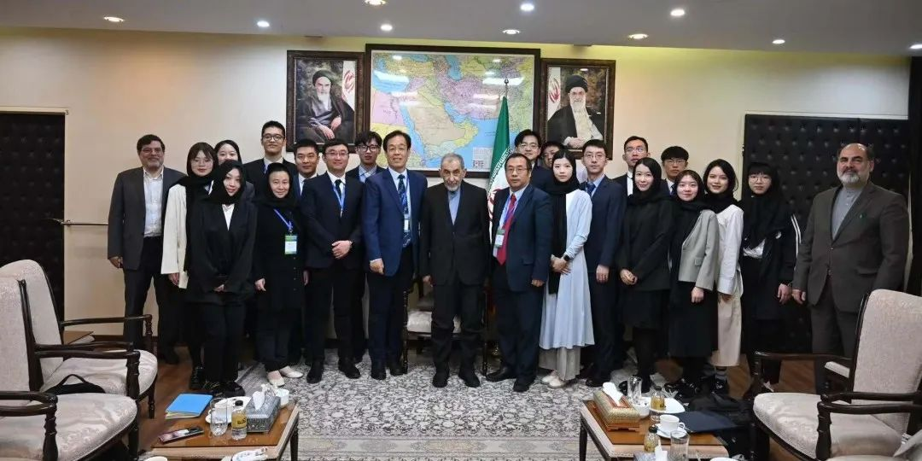
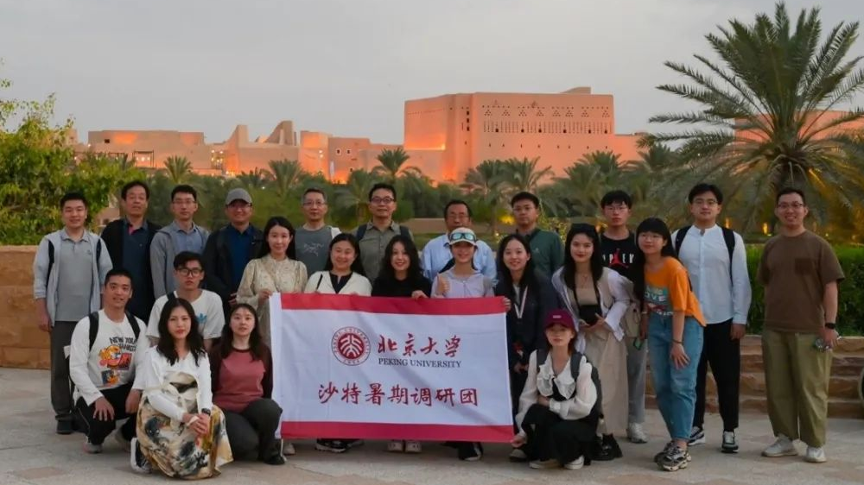
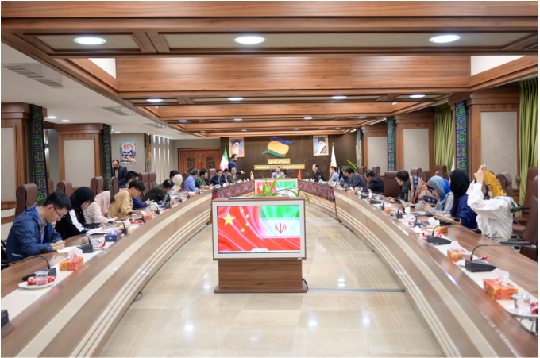
5.国际交流
————————————————————
研究生暑期国际实践团：北京大学研究生院、北京大学国际合作部和北京大学外国语学院组织2023年度北京大学“全球视野•研究生学术交流支持计划——研究生暑期国际实践团项目（沙特、伊朗）”。

Slide 14
Part 02
规范流程，优化结构
加强选育体系建设

Slide 15
规范流程，优化结构，加强选育体系建设 –––––––––––––––––––
2
规范招生过程管理
全面优化招生结构
保证生源稳步提升

Slide 16
规范流程，优化结构，加强选育体系建设
2
1.规范招生过程管理
2023年研究生招生考试工作情况
1 月
1月11-12日，硕士生统考阅卷，
共阅2284 份试卷
迎新准备及入学教育；接受招
生咨询
9 月 9月1-29日，硕士生推免工作
8 月
2月24日，审阅港澳台和留学生申请材料
9月28日，公布博士生招生说明
10月11日-12月6日，内地“申请-考核制”博士研究生招生网上报名；接收报名材料
10月23日-11月1日，组织硕士
生统考命题工作
11月1-8日，主管领导审核硕士统考试题并向研究生院移交
12月18日-20日，博士生申请材料初审
2 月
上报研究生招生计划、专业目
^{7 月} 录和招生说明；接受招生咨询
1 0 月
3月7日，复查硕士统考试卷382
份，未发现问题
3月17日，召开“2023 年外国语学院研究生复试与录取工作会议”
3月30-4月1日，硕士生统考复试
3 月
制定下一年度招生计划、修订专业目录、编制报考指南；接受招生咨询
6月20日，向研究生院口头汇报招生情况及下一年度招生计划
6 月
1 1 月
4 月
4月9-11日，博士生复试
_{5 月} 整理录取材料，核对录取信息；
接受招生咨询
1 2 月

Slide 17
规范流程，优化结构，加强选育体系建设
2
1.规范招生过程管理
硕士
推免（2023）
报考人数：246
复试人数：72
学院组织各专业认真学习招生工作的各项政策和有关规定，领会精神、明确职责、夯实责任，对研究生招生工作的各个环节进行规范管理，严格执行命题、阅卷、资格审查、初审、复试的工作程序，确保招生工作顺利完成。
博士
申请-考核制（2023）
申请人数：161
初审通过人数：69
复试人数： 64
名额情况： 34
实际招生人数：35（2社科专项+1校内事业编）
名额情况：48（学硕40+专硕8）
实际招生人数：48
统考（2023）
报考人数： 1289
成绩有效人数：880
复试人数：70
名额情况： 73（学硕33+专硕40）
实际招生人数：64（学硕33+专硕31）

Slide 18

规范流程，优化结构，加强选育体系建设
2
2.积极争取名额
    优化招生结构
争取名额
2023年推荐免试研究生招生规模有较大幅度增加，在多年来48个招生名额的基础上，增加了12个名额，使推免生招生人数达到60个，为吸引优质生源起到了积极作用。
优化结构
梳理招生方向，日趋体系化、规范化
四个专业（德语语言文学、阿拉伯语语言文学、日语语言文学、国别和区域研究）取消了研究生统考。

Slide 19
规范流程，优化结构，加强选育体系建设
2
3.保证生源质量稳步提升
报录比情况：
2023年硕士推免报名人数246人，录取48人，报录比为19.5%。
港澳台和留学生报名人数19人，录取4，报录比为21%。
统考研究生报名人数1289人，最终录取硕士统招研究生64人，报录比为5.0%。
博士生申请人数161人，招收35，报录比为21.7%。
绝大部分生源来自985高校及双一流高校、学科。

Slide 20
Part 03
教学相长，师生共进
提升综合育人水平

Slide 21
教学相长，师生共进，提升综合育人水平 –––––––––––––––––––
3
导师团队
论文质量
学位授予
加强导师岗位管理
建设一流导师团队
增加论文审核环节
强化论文质量管理
增强论文抽检审核
保障学位授予质量

Slide 22

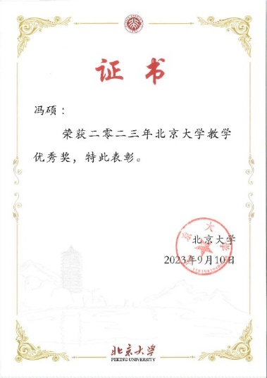
教学相长，师生共进，提升综合育人水平 –––––––––––––––––––
3
加强研究生导师岗位管理，建设一流研究生导师团队
2023年5月，学院完成研究生指导教师的遴选及年度招生资格审核工作：
  审核49位博导的2024年博士生招生资格；
  完成2024年研究生指导教师遴选：7 位老师获得博导招生资格，9 位老师获得硕导招生资格。
  2023年研究生教师（团队）获奖情况：
  北京市优秀研究生指导教师团队：
    阿语系研究生指导教师团队
  团队成员：付志明、林丰民、吴冰冰、廉超群、李海鹏、
  高山、蒋和平、倪颖、肖坤、袁琳
北京大学研究生教学优秀奖：冯硕

Slide 23
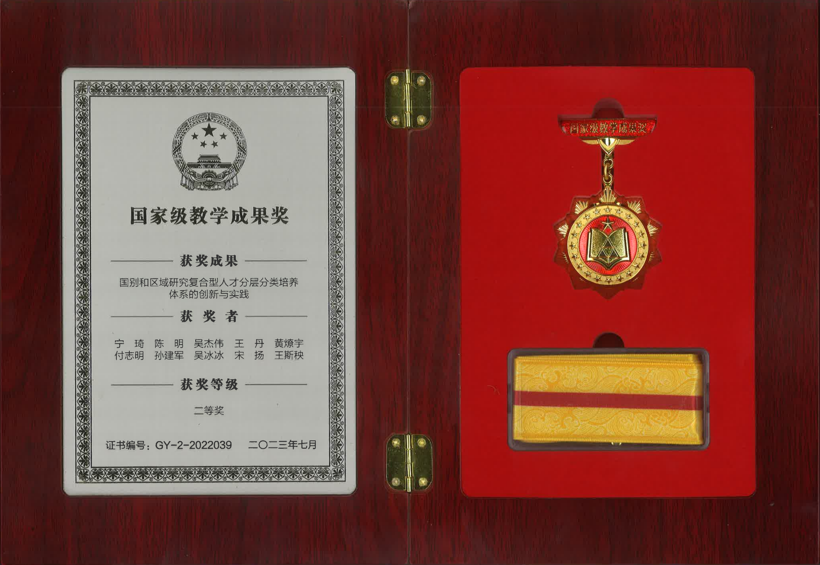
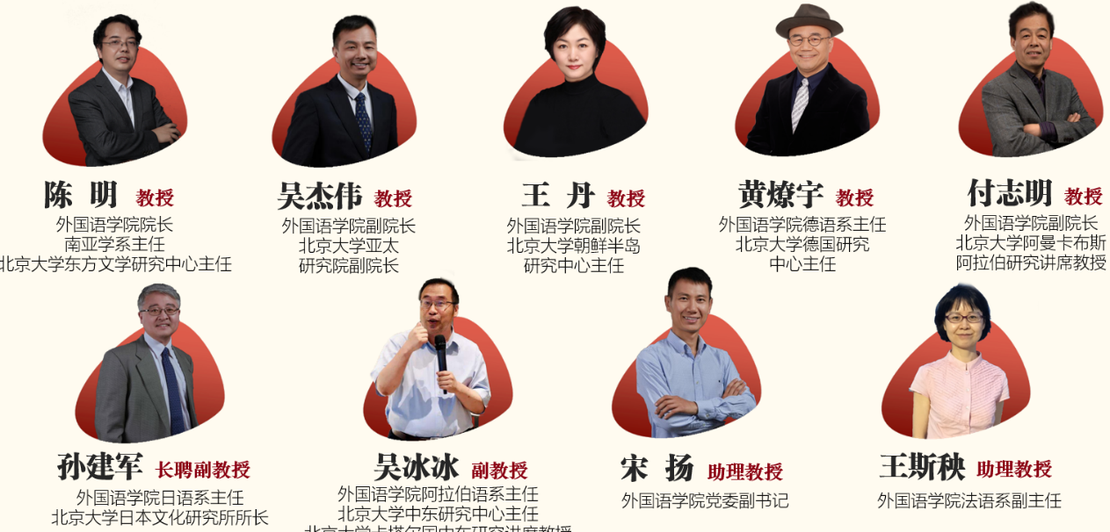
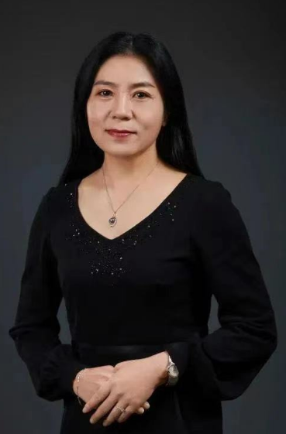
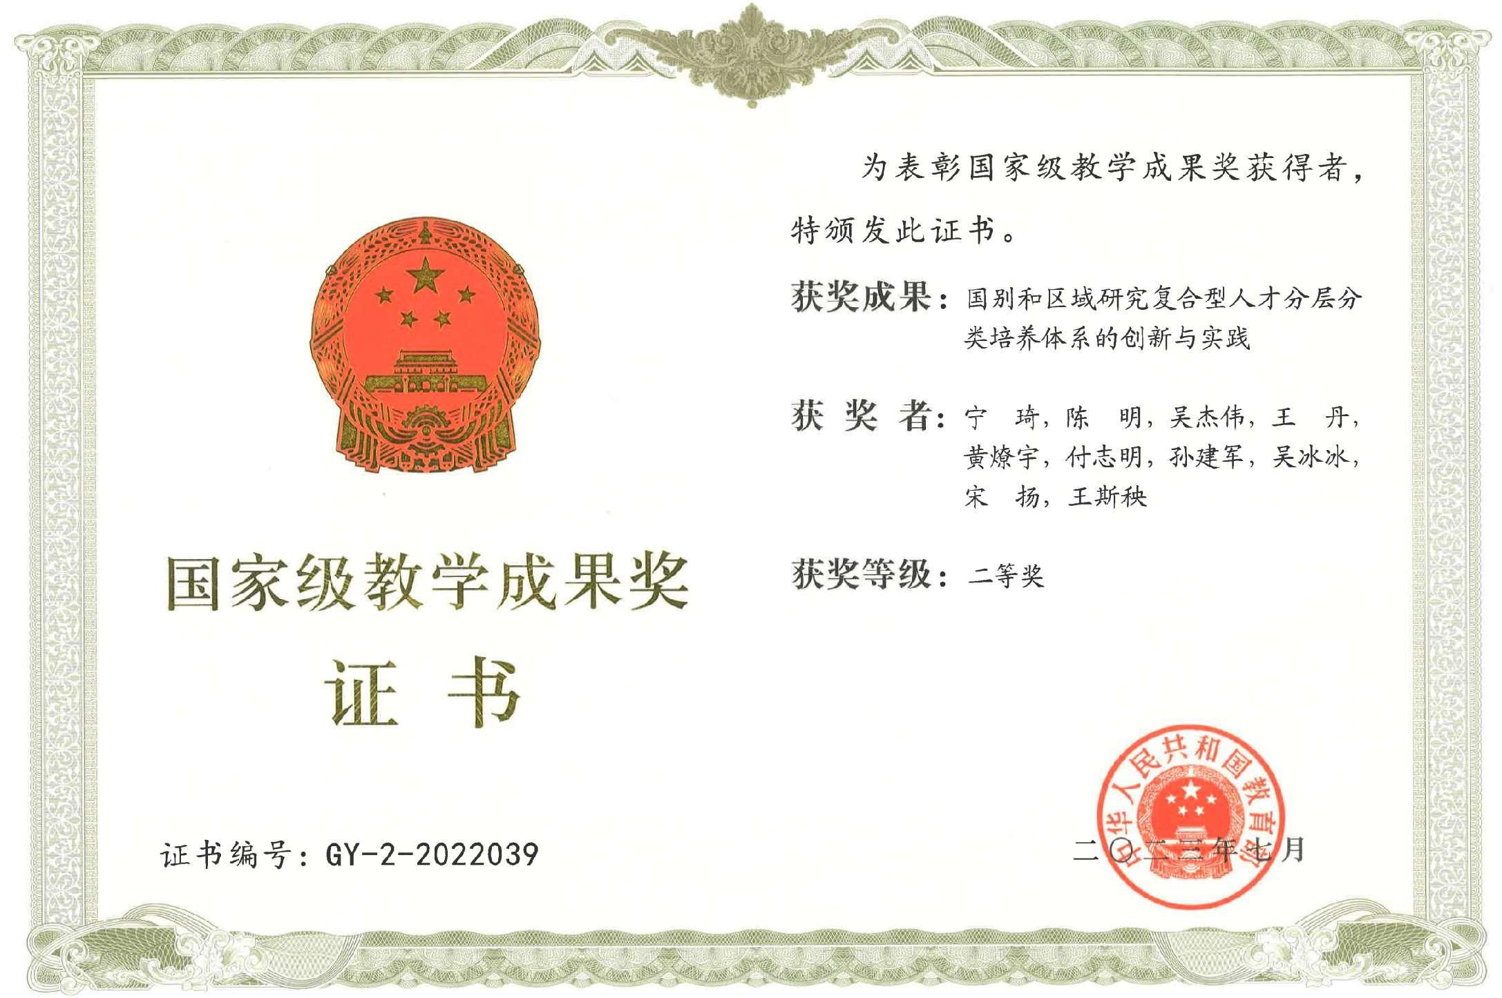
教学相长，师生共进，提升综合育人水平 –––––––––––––––––––
3
  国家级教学成果奖（研究生）：
    国别和区域研究复合型人才分层分类培养体系的创新与实践
  获奖人：宁琦、陈明、吴杰伟、王丹、黄燎宇、付志明、孙建军、吴冰冰、宋扬、王斯秧

Slide 24

教学相长，师生共进，提升综合育人水平 –––––––––––––––––––
3
增加论文审核环节，加强论文质量管理
自2023年7月毕业博士生学位论文开始，增加送审前质量把关和答辩前审核两个环节。
学位论文评阅前：组织专家组对博士学位论文进行质量把关。专家组向博士生提出修改建议，博士生在导师的指导下对论文进行修改完善。
学位论文评阅后：对评阅中存在2个及以上中评和存在任一差评的博士论文，学院组织专家组审阅论文及评阅意见，形成建议报告提交答辩委员会参考。
提前审阅学位论文：召开学位分会前7天将博士生学位论文交由分会委员审阅，提前熟悉博士学位论文的写作和修改情况。
严格审核论文质量：委员对评审中存在中评、差评，答辩不全票通过等问题论文进行重点审查。
建立论文修改机制：由院领导牵头成立工作组，通过专家小组等形式指导学生对学位论文的薄弱部分进行修改，做到“一问题一反馈”。
各专业对硕博士论文字数做了具体要求。
完善制度 层层把关 提升质量
博士评阅-按人统计（外国语言文学分会）
参加评阅人数 | 评阅通过人数 | 评阅未通过人数 | 总体评价全优 | 有差评 | 不同意答辩 | 增评后通过 | 分会表决
28 | 28 | 0 | 10 | 0 | 0 | 0 | 全票通过
博士评阅-按票统计（外国语言文学分会）
总体评价-优 | 总体评价-良 | 总体评价-中 | 总体评价-差 | 同意答辩 | 修改后答辩 | 不同意答辩 | 评阅意见合计 | 分项-差
99 | 37 | 4 | 0 | 130 | 10 | 0 | 140 | 0
Notes:
这里没有算世文所的博士，是按分会统计的，世文所的数据不大好看

Slide 25
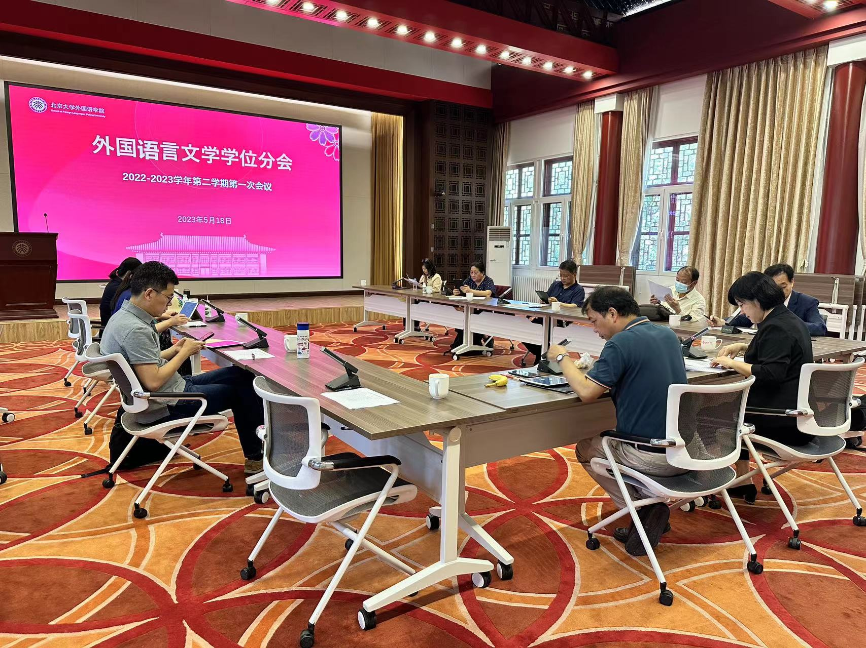
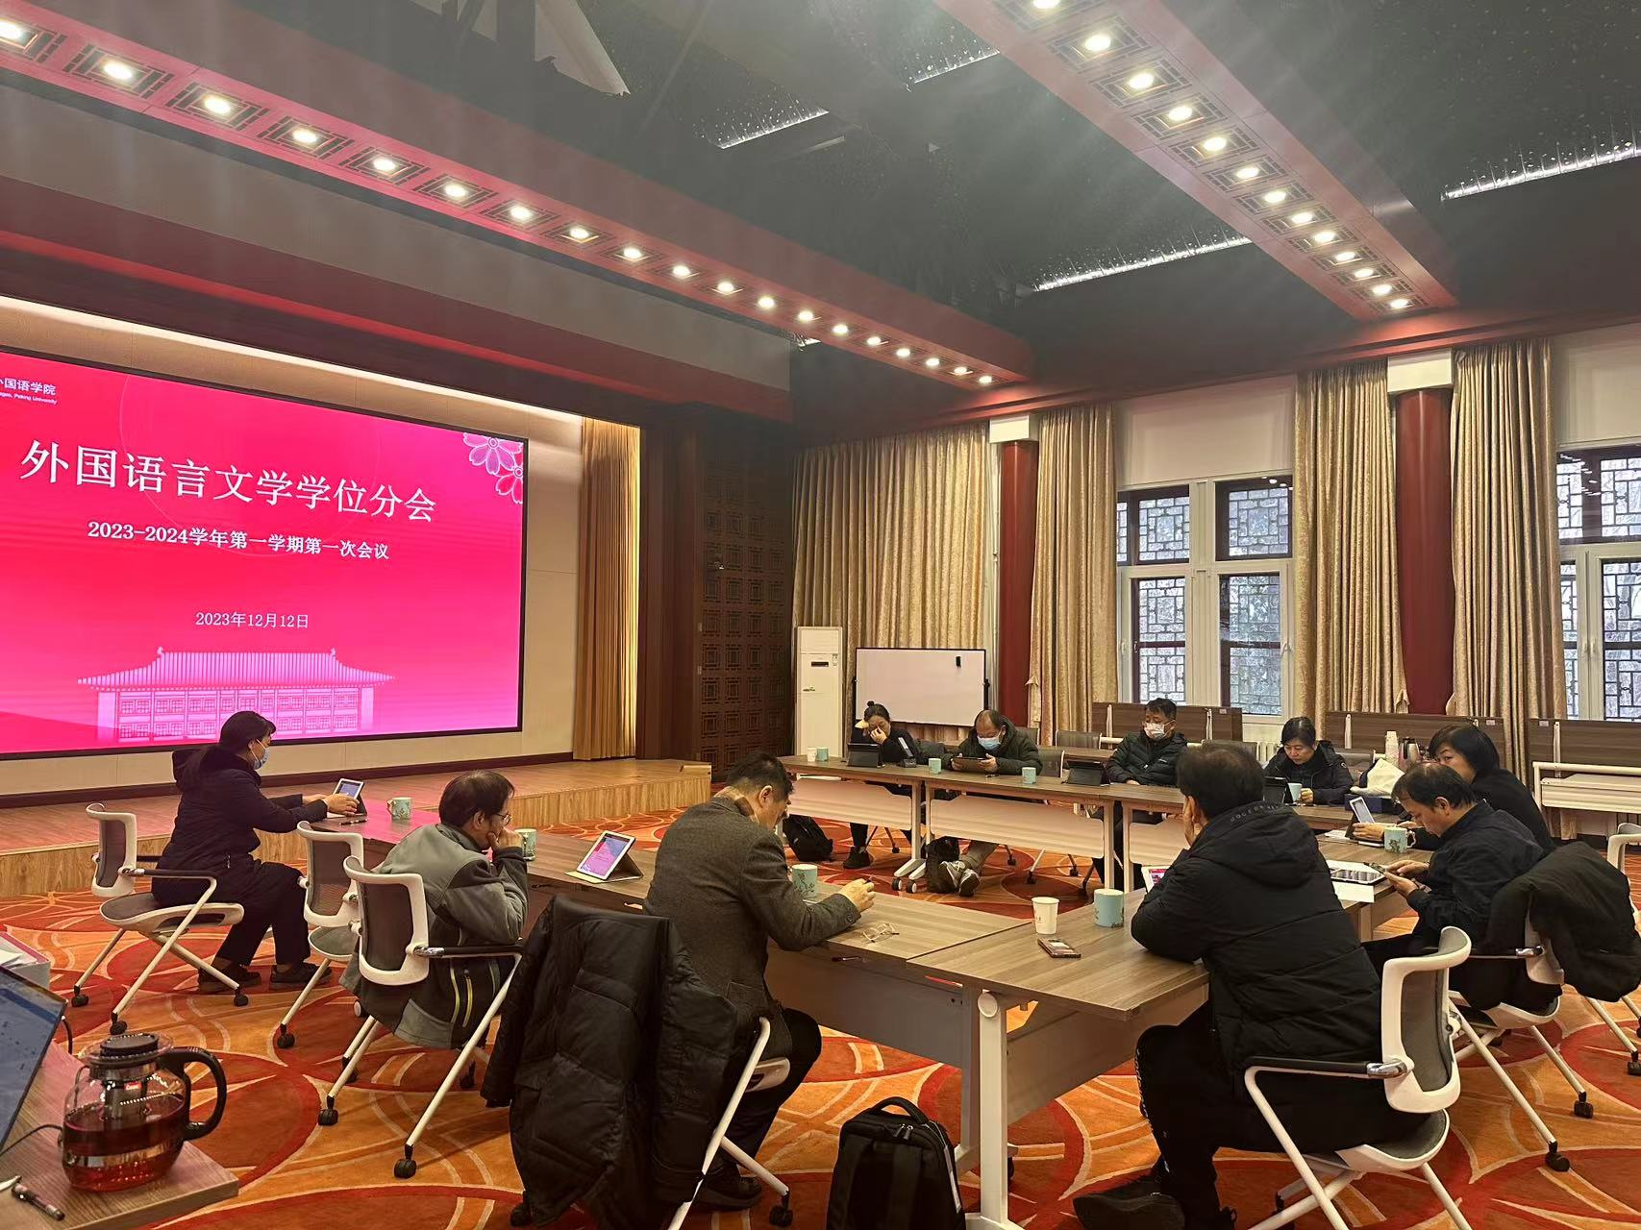
教学相长，师生共进，提升综合育人水平 –––––––––––––––––––
3
加强论文抽检审核，保障学位授予质量
2023申请学位的30名博士生和74名硕士生全部获得学位，论文抽检中未出现问题论文。
2013-2023年学位授予人数
获评北京大学优秀博士生论文情况
作者 | 所在系所 | 论文题目 | 指导教师
向伟 | 日语系 | 日本古代战记绘卷 | 丁莉
李颖异 | 语言所 | 从量词语言的复数标记看汉语看汉语名词短语的结构 | 胡旭辉

Slide 26
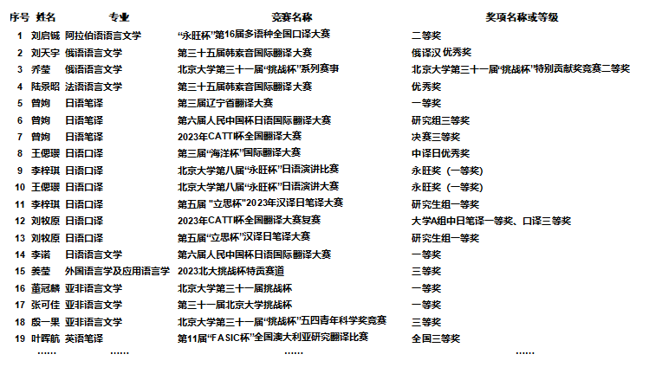
教学相长，师生共进，提升综合育人水平 –––––––––––––––––––
3
学院研究生各项学科竞赛获奖情况

Slide 27
Part 04
汲取经验，凝聚智慧
完善思政育人格局

Slide 28
汲取经验，凝聚智慧，完善思政育人格局 –––––––––––––––––––
4
课程建设
教材建设
探索外语
思政创新模式
深入挖掘
课程思政元素

Slide 29

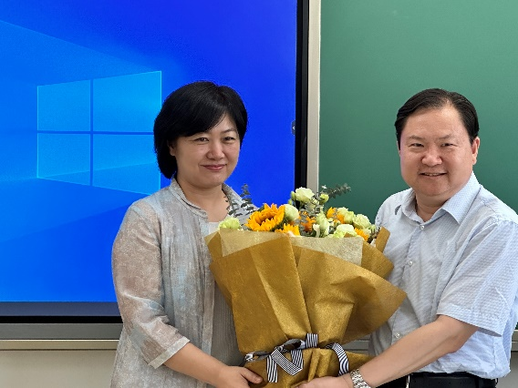
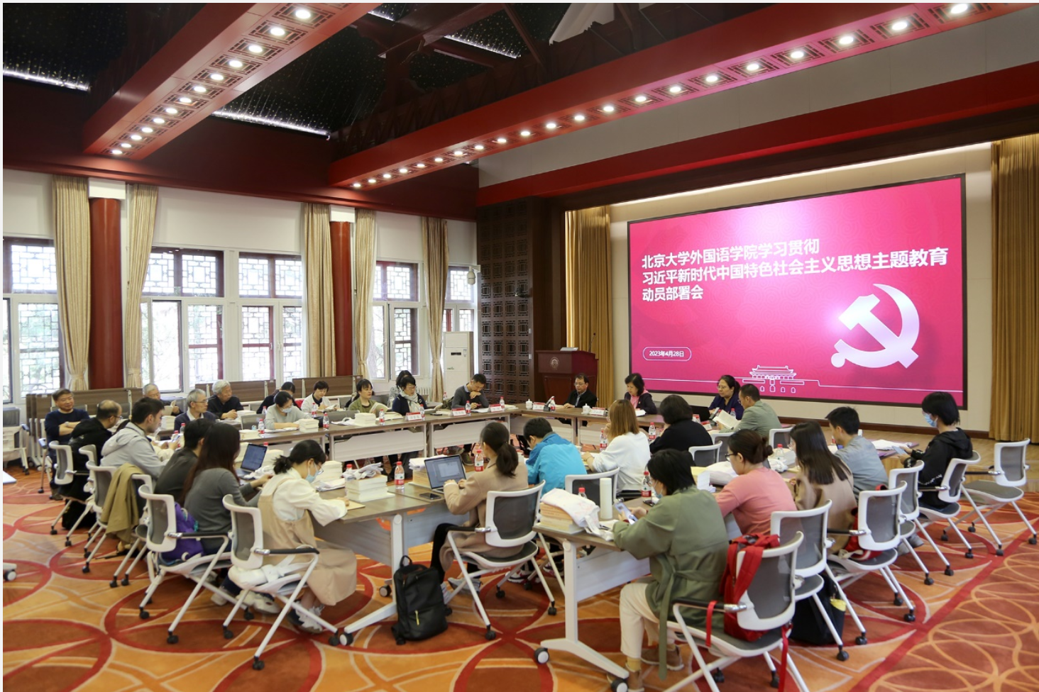
汲取经验，凝聚智慧，完善思政育人格局 –––––––––––––––––––
4
课程思政示范院系建设：以推进“三进”工作为抓手，探索外语类课程思政创新模式
历时2个多月的调研工作以现场调研、访谈调研、问卷调研与邮件调研等多种形式展开，了解“理解当代中国”多语种教材在各专业的使用情况；
针对7个系、9个专业的负责人、28门相关课程的22名任课教师和200余名听课学生征询各专业师生对“理解当代中国”多语种教材使用情况的意见建议，累计收到15位老师、158名学生的反馈；
调查内容涵盖课程开设情况、教材使用情况、课程教学方法、教学过程、教学效果、评课结果、课程优缺点、存在的困难与亟待解决的问题等多个方面。
调查组对学生及教师反馈的意见进行了全面的梳理和总结，形成了专项调研报告，为下阶段“三进”工作的深入推进提供了重要的参考依据。
调
研
工
作
引进外教社智能化多语种教学与科研平台并开展培训
展开课程建设情况调研
组织教师参与线上培训
点面结合
层层推进
2023年6月-7月
2023年8月
2023年12月
2023年5月
2023年7月底
2023年9月
召开主题教育部署会
形成专项调研报告
完成阶段性总结报告
上海外教社智能化多语种教学与科研平台 http://corpus.lib.pku.edu.cn/
该平台包含《习近平谈治国理政》多语种数据库综合平台和自定义语言数据分析与应用平台两大模块

Slide 30

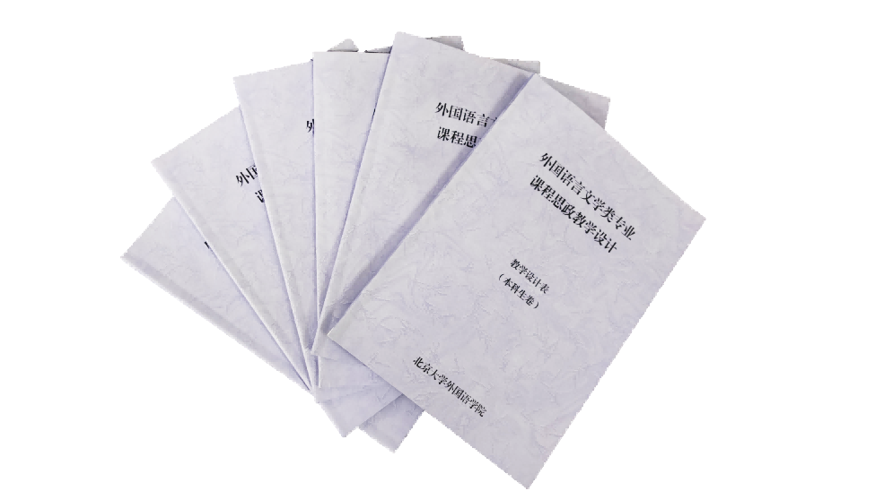



汲取经验，凝聚智慧，完善思政育人格局 –––––––––––––––––––
4
教材建设： 深入挖掘课程思政元素，编制出版《外国语言文学类专业课程思政教学设计》
2023年1月，向北大出版社提交《外国语言文学类专业课程思政教学设计》立项申请并获批，正式启动《外国语言文学类专业课程思政教学设计》编写出版工作
创新的设计理念
立足于北大外语学科，适用于全国各大外语类院校，囊括外语专业本科阶段到研究生阶段完整的课程思政教学体系架构，包含具体的实践样例的实用性教学设计
专业的思路框架
2023年6月，获得2023年北京大学课程思政教材建设立项
以语言、文学、文化、翻译、国别和区域等专业方向为框架，将现有教学设计进一步分类加工
2023年12月，完成校对稿反馈
预计将于2024年出版
丰富的案例教学
形成29万字的外国语言文学类专业教学设计文稿
包含160余门课程教学设计、21个课程样例和16个课堂样例

Slide 31
关于研究生自命题阅卷
时间：2024.1.13-14
地点：理教 108

Slide 32
阅卷要点
1
5
评卷小组应根据标准答案或评分参考，先随机抽取部分试卷，进行集体试评，科学、合理确定评分细则。
阅卷小组组长要组织专人对试卷分数进行复查，要坚决杜绝漏判、漏阅情况的发生。每道试题都必须给出相应分数，即便考生没作答、或者完全答错（包括写与题目无关的内容）、或者多选题的无效作答，也要在卷面上给出零分。多位老师共同评阅一份试卷时，要认真做好交接工作。
2
使用阿拉伯数字记分，统一使用正分：只记得分，不记扣分。每题得分要求采用“+”号加阿拉伯数字的形式，“+”号与数字间不留空隙。小题建议直接写加分，如：+13，大题要求用圆圈圈住，如： +13 。
6
在评卷过程中，若有疑难问题，应由阅卷小组集体研究、判定，随后根据其结果给定成绩；若发现答卷内容雷同、做标记、笔迹前后不一致、在密封线外写有考生姓名和考生编号等异常情况，应先行评卷，同时进行详细记载并上报。
3
7
阅卷时不要出现0.1、0.5等的小数分，每一小题的分数都应为整数，否则将无法上传至教育部的登分系统。
阅卷完毕，阅卷小组要及时对本考试科目考生成绩进行统计分析，对试题的题量、题型、难易程度、存在的问题进行分析总结，并填写该科目的《试卷分析》，组长须签字，并与试卷一起上交。
4
考生答卷封面登分栏的题号应与试卷题号一致，如有多人批阅同一大题的，应提前安排好专人负责该道大题的统分工作。各道小题得分之和应与登分栏大题分数一致，各大题得分之和应与卷面总分一致；成绩若有更改，要有更改人签名并标明更改时间。
8
每位评卷与统分人员均须签订《北京大学硕士研究生招生保密责任书》 。
阅卷结束后3日内日，研究生院将组织专人对所有试卷进行核对，如有问题，将联系值守老师进行确认和修改，请值守老师务必保持电话畅通。

Slide 33

重要提示
北大自命题复试分数线多年来始终坚持不低于及格线（满分150的为90分，满分100分的为60分），建议评卷小组在把握宽严尺度时，既要避免大面积成绩偏低或低于及格分，影响复试基本分数线划定，以及考生复试和调剂，又要避免大量的高分出现（比如及格率过高，130分以上的人数众多）。

Slide 34
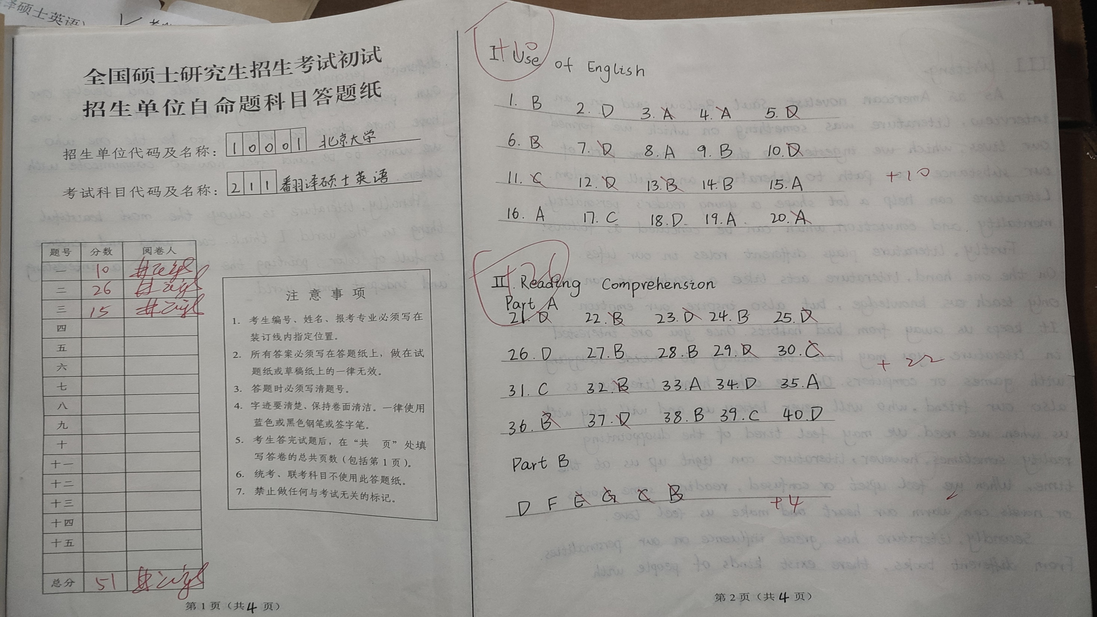


每题得分要求采用“+”号加阿拉伯数字的形式，大题要求用圆圈圈住，如： +10 +26
按大题题号登分
（不要将小题分数登到登分栏）
小题直接写加分，如：+22，+4

Slide 35
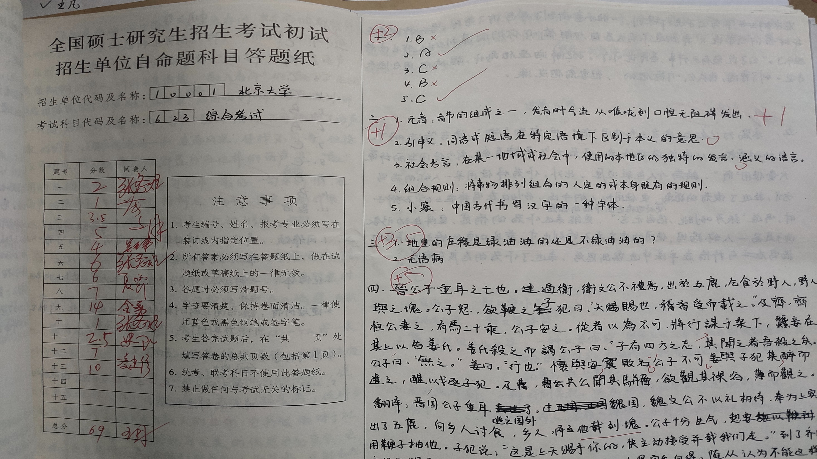

每道小题均有批阅痕迹
每道试题都必须给出相应分数，即便考生没作答、或者完全答错（包括写与题目无关的内容）、或者多选题的无效作答，也要在卷面上给出零分。
多位老师共同评阅一份试卷时，
要认真做好交接工作

Slide 36

向每一位支持学院研究生工作的老师
致以崇高的敬意和诚挚的感谢！
2024年1月10日

